Slide 1
João Luiz de Carvalho Botega
Promotor de Justiça
Coordenador do Centro de Apoio Operacional da Infância e Juventude - CIJ

Slide 2
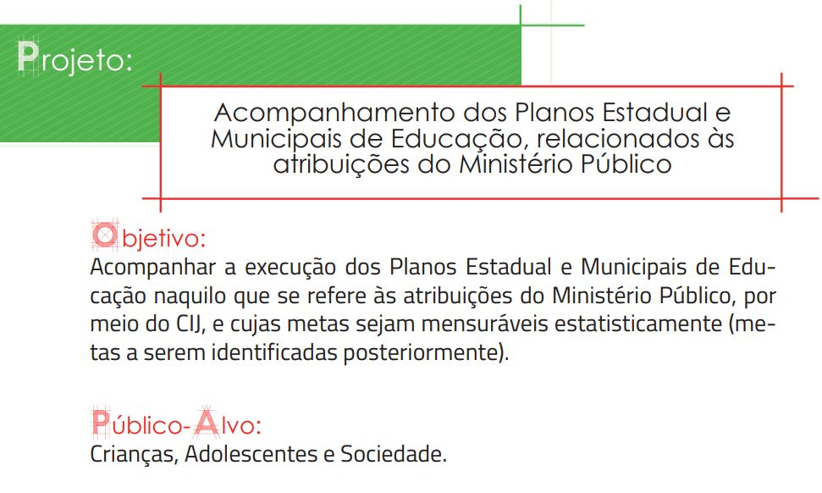

Slide 3
Acordos e parcerias Interinstitucionais
Tribunal de Contas de Santa Catarina:
Termo de Cooperação Técnica n. 049/2010;
Protocolo de Intenções n. 331/2014;
Ofício TC/GAP n. 11.917/2018.
Parceria estratégica com Ministério Público de Contas e Secretaria de Estado da Educação.

Slide 4
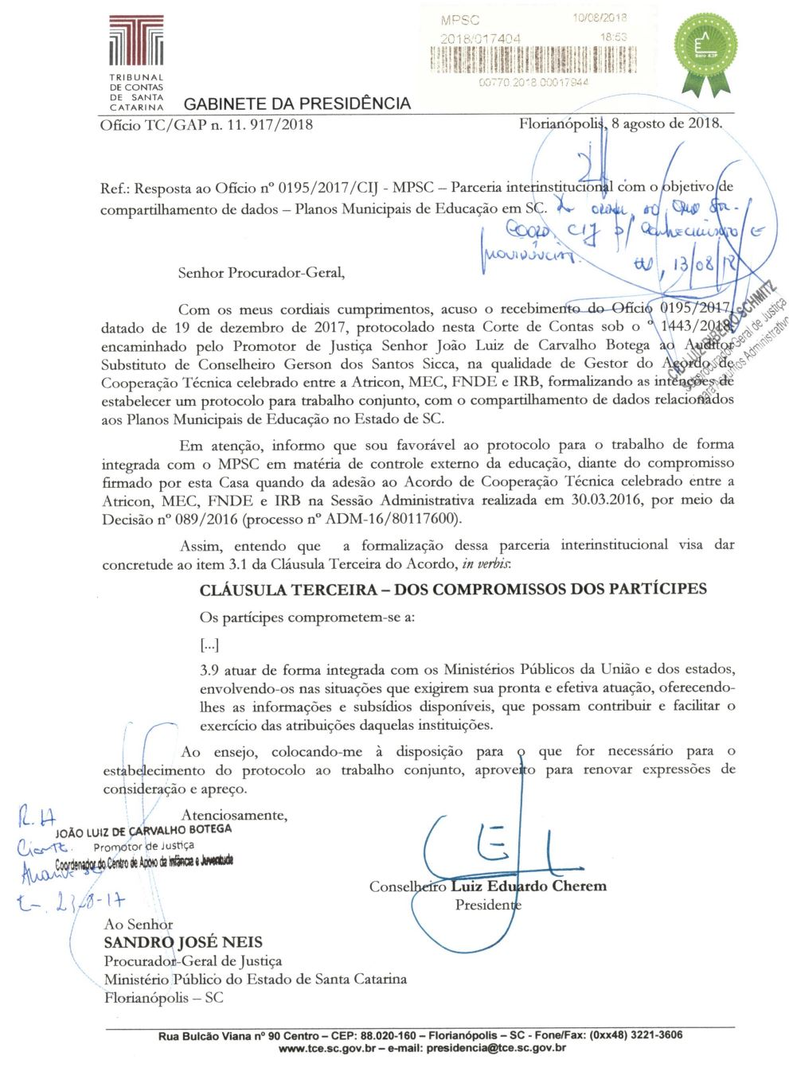
Ofício TC/GAP n. 11.917/2018

Slide 5
Horizonte de possibilidades
Relatórios individualizados de municípios sobre o cumprimento de metas tidas prioritárias;
Diagnóstico facilitado e imediato sobre a educação no município;
Priorização das metas no orçamento público municipal;
Cruzamento de dados relacionados às despesas não prioritárias, como despesas com publicidade, realização de festividades e shows, renúncias fiscais e despesas com pessoal temporário;
Detecção e compartilhamento de boas práticas que conciliam otimização de recursos e incremento no IDEB;
Possibilidade de aferir um índice semelhante ao CAQi no Estado;
Sugestões fundamentadas ao gestor sobre deficiências e possíveis medidas para adotar com relação ao PME.

Slide 6
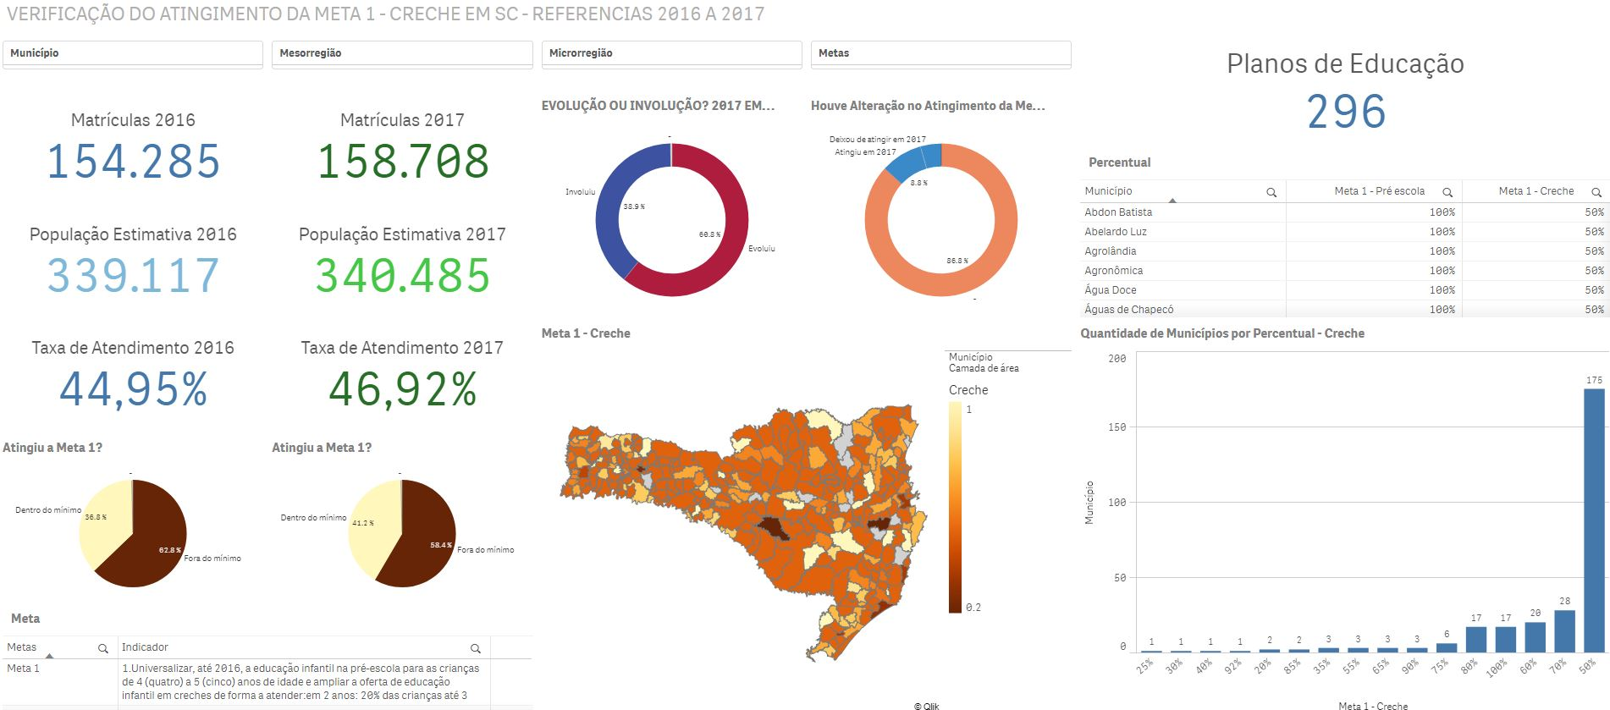
Paineis do QlikSense

Slide 7
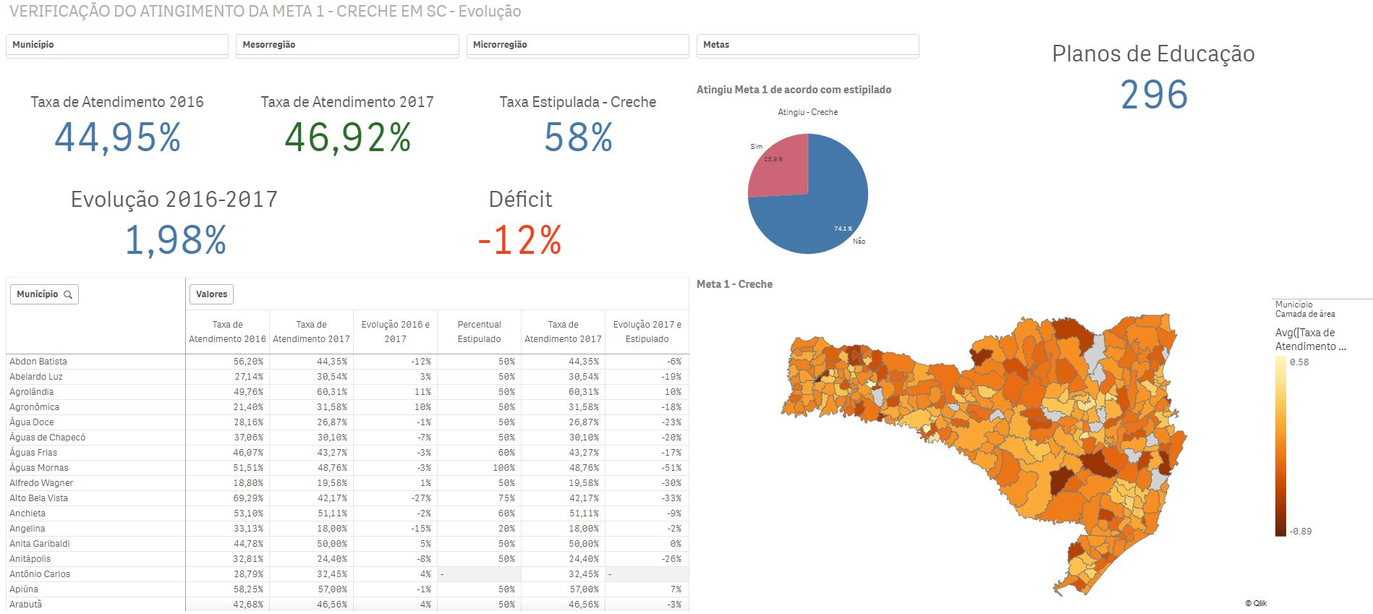

Slide 8
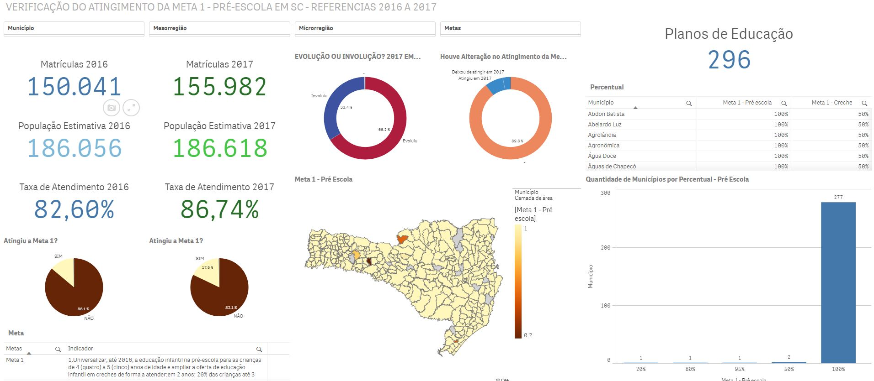

Slide 9
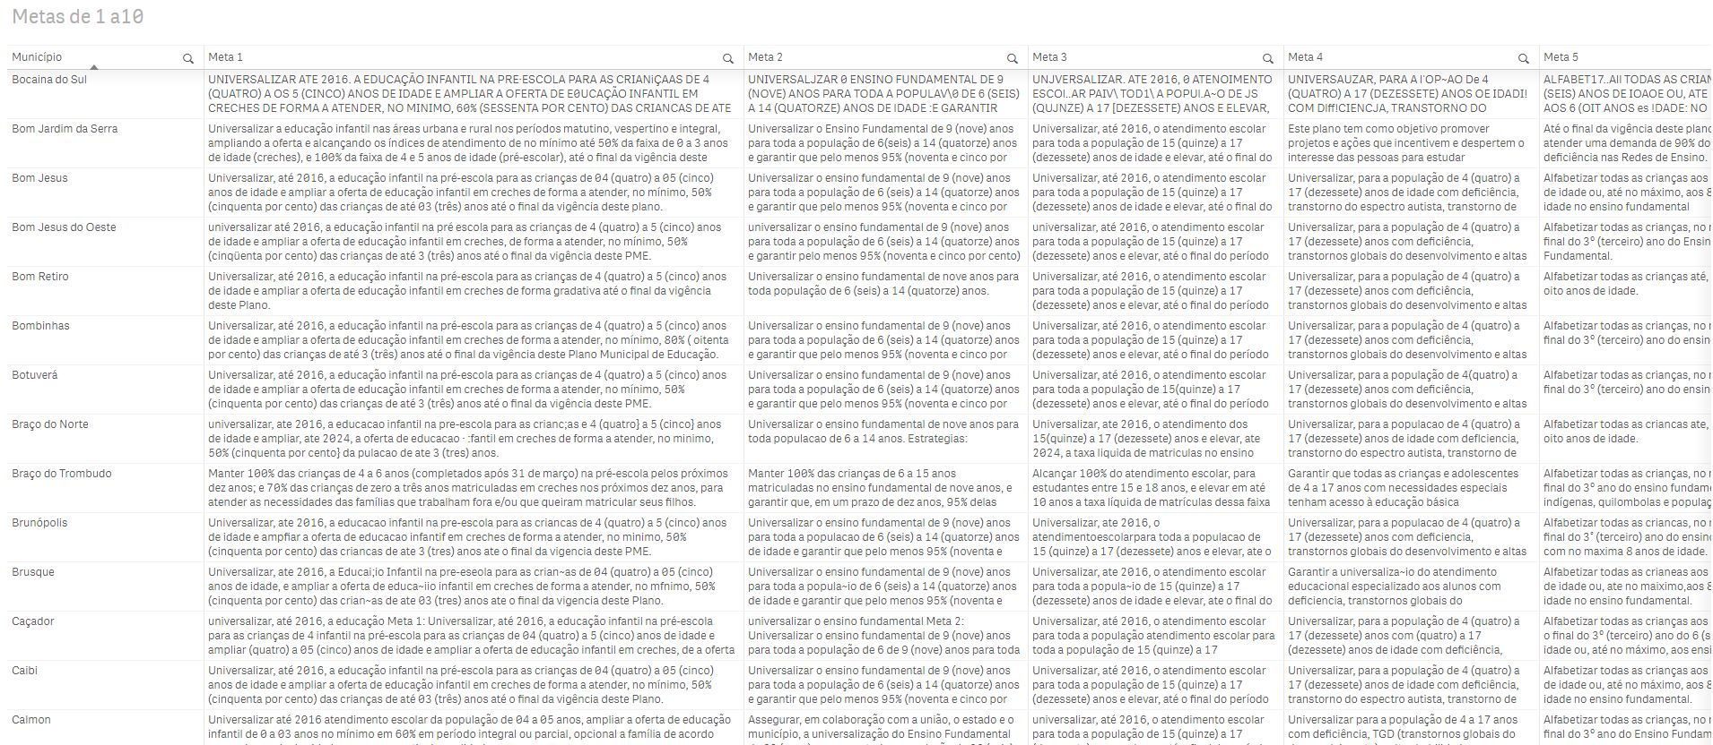

Slide 10
pela

Slide 11
Rua Pedro Ivo, 231, Ed. Campos Salles, sala 902
(48) 3330-9501

